Slide 1
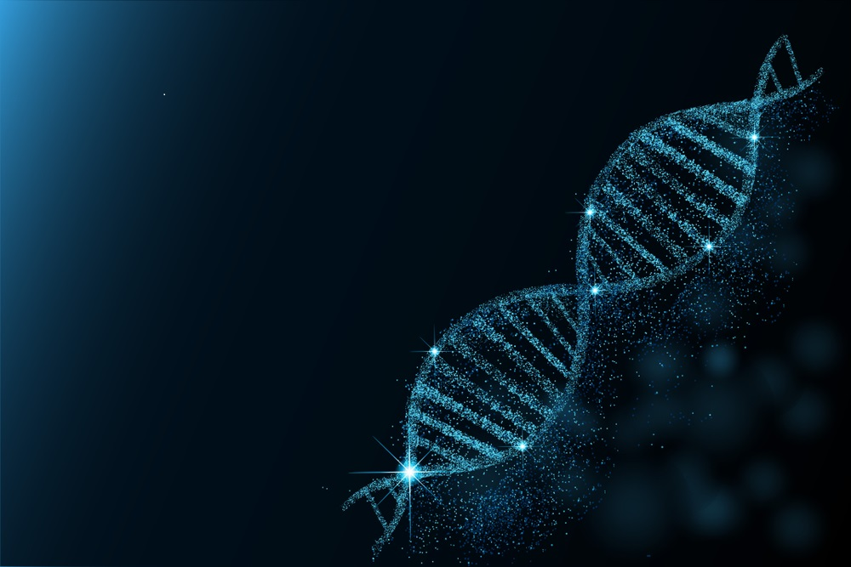
Usporedba programa za mapiranje očitanja na genom
Zdravko Čićin-Šain
Fran Penić
Toma Jurčić
Mateo Žaja

Slide 2
Sadržaj
Mapiranje - uvod
SNAP
BBmap
GraphMap
Bowtie2
Rezultati mjerenja
Zaključak

Slide 3
Mapiranje - uvod
Metoda koja nam omogućava lociranje gena i njihove međusobne udaljenosti na kromosomu
Postupak mapiranja:
Izgradnja pomoćne strukture (opcionalan korak)
Učitavanje ulazne sekvence u program
Očitanje rezultata mapiranja

Slide 4
SNAP
engl. Scalable Nucleotide Alignment Program
Koristi hash tablice kao pomoćnu strukturu
Prednost: izrazito velika brzina
Nedostatak: velik utrošak memorije

Slide 5
BBmap
Koristi kratke sekvence kako bi se označila očitanja referentnog genoma
Pozicije u genomu su locirane uz pomoć indeksa genoma
Prednosti: velika brzina, preciznost, velik broj podržanih formata, jednostavan za korištenje
Nedostatak: veliki utrošak memorije

Slide 6
Graph map
Napravljen za mapiranje očitanja treće generacije (duga očitanja s velikom učestalosti pogrešaka)
Prednost: točno mapiranje očitanja s velikom učestalosti pogrešaka
Nedostatak: značajno sporiji od ostalih programa (dugo vrijeme izvođenja)

Slide 7
bowtie2
Najefikasniji za relativno kratka očitanja (25-100) i velike referentne genome
Prednosti: dobar omjer memorijskih zahtjeva i vremena izvođenja
Nedostatak: manji postotak pouzdanog poravnavanja od ostalih programa

Slide 8
REZULTATI MJERENJA
wgsim alatom generirano pet različitih datoteka:
50 MB (2 500 000 baza)
100 MB (5 000 000 baza)
200 MB (10 000 000 baza)
300 MB (15 000 000 baza)
400 MB (20 000 000 baza)
Duljina očitanja: 250 baza
Greška: 1%

Slide 9
Rezultati mjerenja – tablični rezultati
 | Poravnato (MAPQ >= 10) | Poravnato (MAPQ < 10) | Različito | Memorija (MB) | Vrijeme izvođenja (s)
SNAP | 95.80 % | 3.83 % | 0.38 % | 78.0 | < 1
BBmap | 96.09 % | 3.70 % | 0.21 % | 1225.0 | 74
GraphMap | 95.86 % | 1.55 % | 2.59 % | 376.0 | 242
Bowtie2 | 91.95 % | 8.05 % | 0.00 % | 25.8 | 101
 | Poravnato (MAPQ >= 10) | Poravnato (MAPQ < 10) | Različito | Memorija (MB) | Vrijeme izvođenja (s)
SNAP | 95.69 % | 3.87 % | 0.44 % | 198.0 | 1
BBmap | 96.03 % | 3.74 % | 0.23 % | 1275.0 | 141
GraphMap | 95.85 % | 1.49 % | 2.66 % | 446.0 | 464
Bowtie2 | 91.90 % | 8.10 % | 0.00 % | 25.9 | 206
Rezultati mjerenja za datoteku od 50 MB
Rezultati mjerenja za datoteku od 100 MB
 | Poravnato (MAPQ >= 10) | Poravnato (MAPQ < 10) | Različito | Memorija (MB) | Vrijeme izvođenja (s)
SNAP | 95.71 % | 3.85 % | 0.44 % | 421.0 | 1
BBmap | 96.07 % | 3.70 % | 0.23 % | 1485.0 | 277
GraphMap | 95.85 % | 1.52 % | 2.63 % | 622.0 | 928
Bowtie2 | 91.99 % | 8.01 % | 0.00 % | 26.1 | 405
 | Poravnato (MAPQ >= 10) | Poravnato (MAPQ < 10) | Različito | Memorija (MB) | Vrijeme izvođenja (s)
SNAP | 95.68 % | 3.87 % | 0.45 % | 542.0 | 2
BBmap | 96.06 % | 3.73 % | 0.21 % | 1333.0 | 415
GraphMap | 95.84 % | 1.52 % | 2.64 % | 798.0 | 1409
Bowtie2 | 91.95 % | 8.05 % | 0.00 % | 27.3 | 616
Rezultati mjerenja za datoteku od 200 MB
Rezultati mjerenja za datoteku od 300 MB
 | Poravnato (MAPQ >= 10) | Poravnato (MAPQ < 10) | Različito | Memorija (MB) | Vrijeme izvođenja (s)
SNAP | 95.72 % | 3.83 % | 0.45 % | 717.0 | 2
BBmap | 96.09 % | 3.69 % | 0.22 % | 1516.0 | 546
GraphMap | 97.40 % | 1.50 % | 2.60 % | 973.0 | 1855
Bowtie2 | 91.92 % | 8.08 % | 0.00 % | 28.0 | 815
Rezultati mjerenja za datoteku od 400 MB

Slide 10
Rezultati mjerenja – memorijski zahtjevi

Slide 11
Rezultati mjerenja – vrijeme izvođenja

Slide 12
ZAKLJUČAK
Svaki projekt je specifičan i nosi svoje izazove, stoga ne postoji univerzalni alat za sve slučajeve
SNAP → brzina
GraphMap → preciznost, duga očitanja
Bowtie2 → mala memorijska potrošnja
BBMap → najbolji omjer preciznosti, potrošnje memorije i vremena izvođenja

Slide 13
Pitanja?

